Slide 1
Ādažu centra poldera aizsargdambja (D-1) pik. 37/00 lokāla noslīdējuma novēršana
CARNIKAVAS KOMUNĀLSERVISS I 20.05.2024.

Slide 2
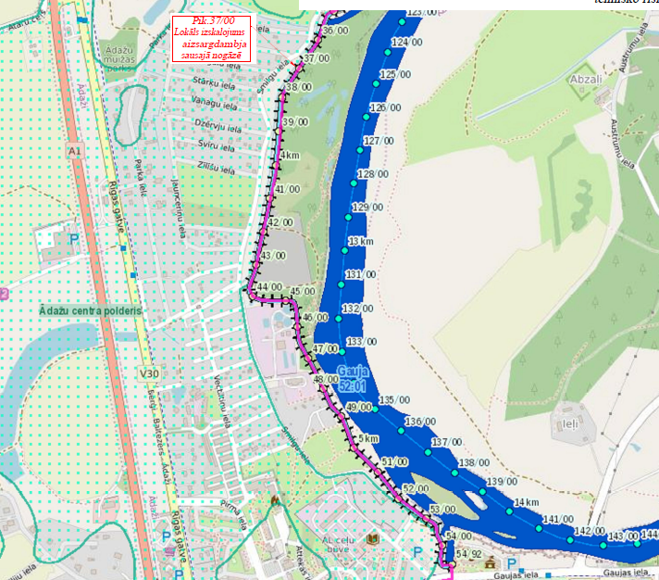
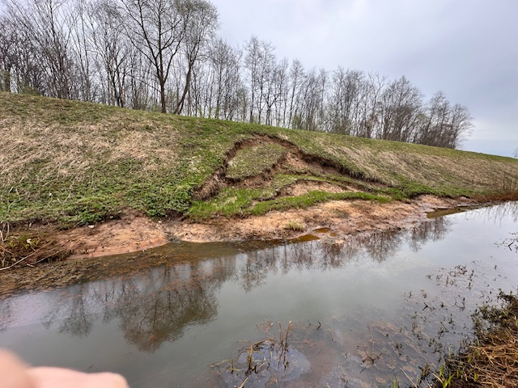
Aizsargdambis (D-1) pik. 37/00 Ādažu pagasts, Ādažu novads.
CARNIKAVAS KOMUNĀLSERVISS I 20.05.2024.

Slide 3
Lokālā noslīdējuma novēršanas tehniskais risinājums
CARNIKAVAS KOMUNĀLSERVISS I 20.05.2024.

Slide 4
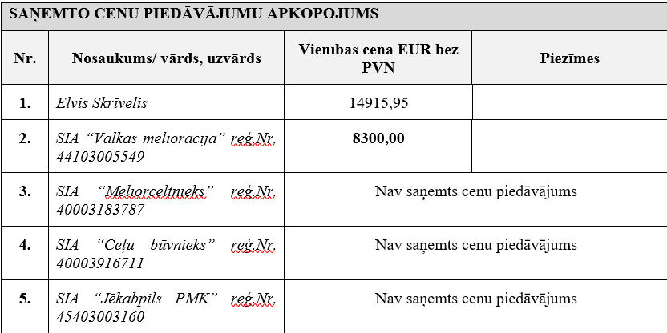
Izsūtītie piedāvājumi
Vides pārvaldības nodaļas budžeta tāmē ir iekļauta pozīcija EKK 2244 Polderu aizsargdambja bojājumu novēršana - 4000 eur ar PVN. Līdz ar to būtu nepieciešams papildus finanses 6043 eur ar PVN.
CARNIKAVAS KOMUNĀLSERVISS I 30.10.2023.

Slide 5
Paldies par uzmanību!
CARNIKAVAS KOMUNĀLSERVISS

